Slide 1




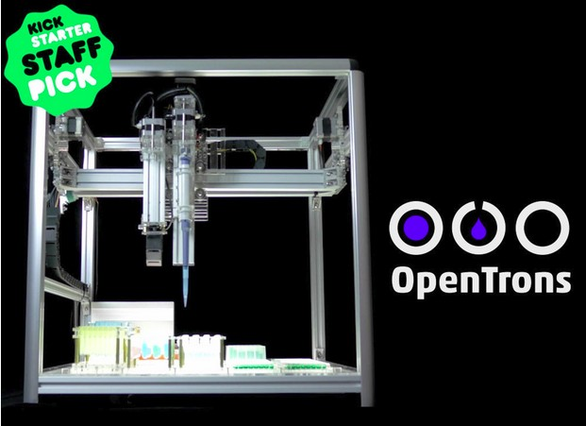


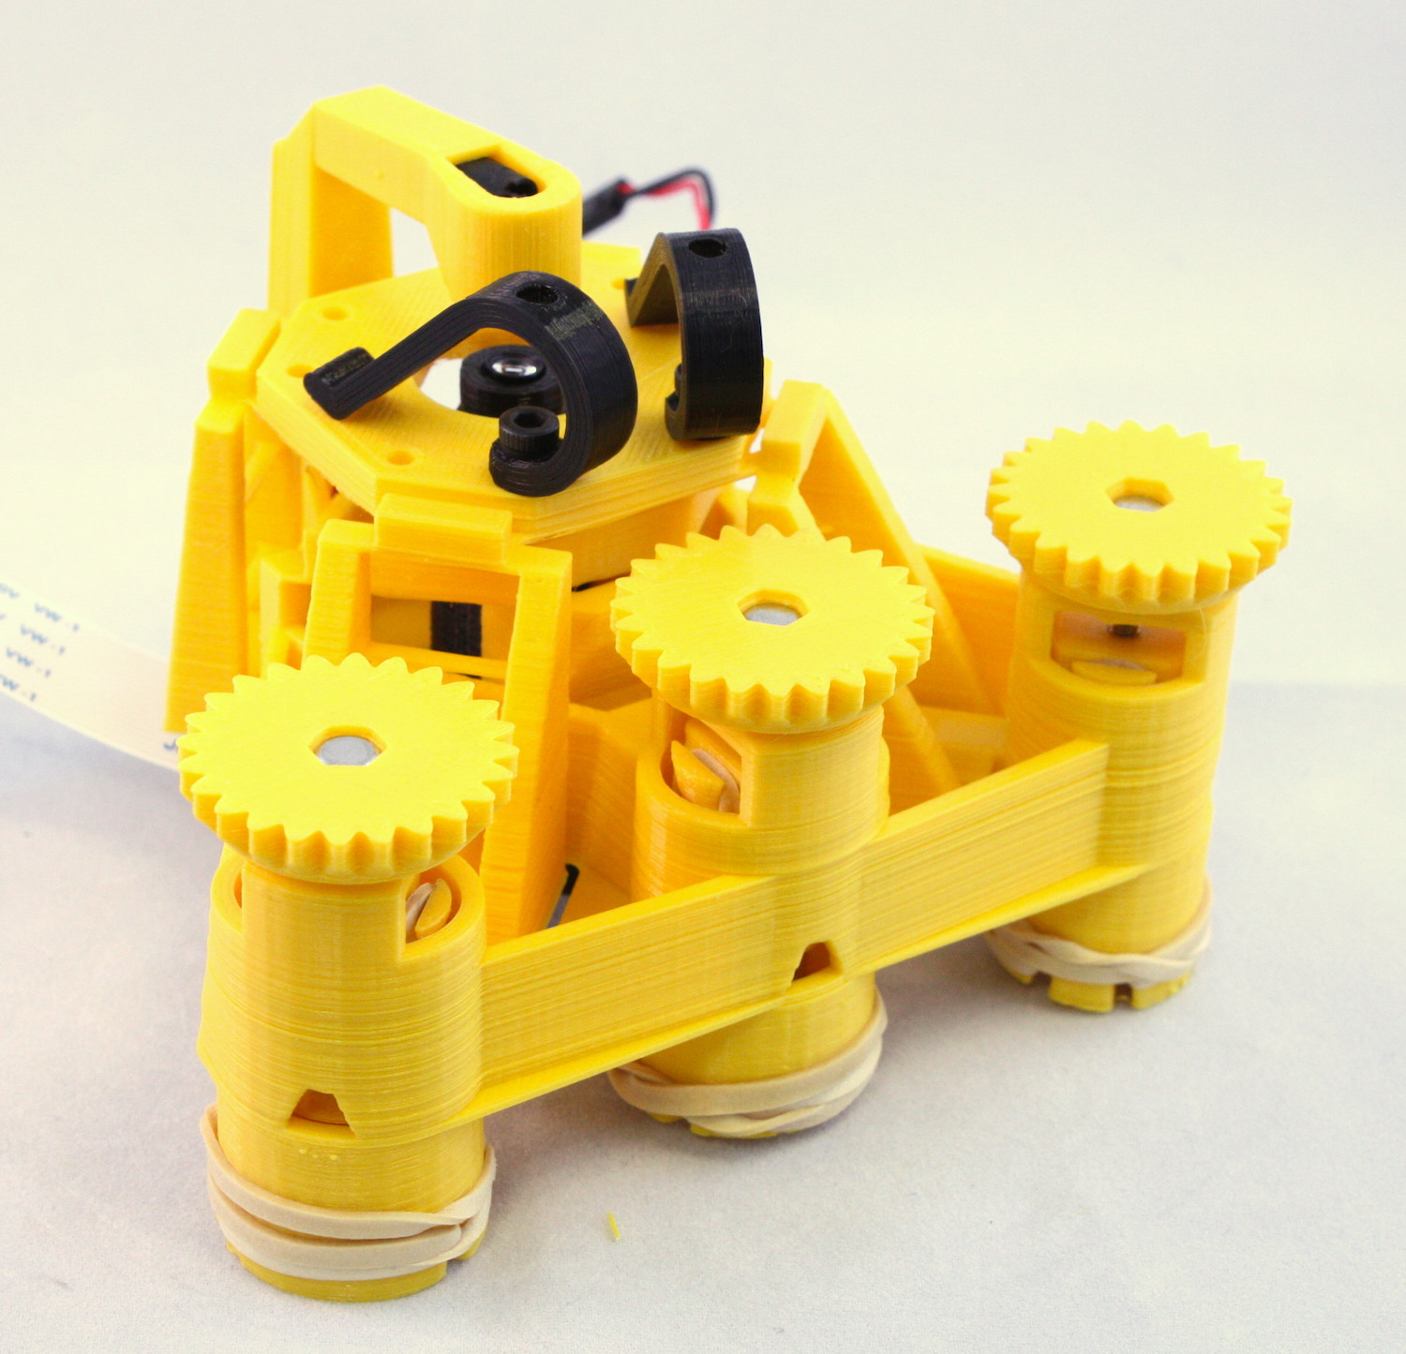

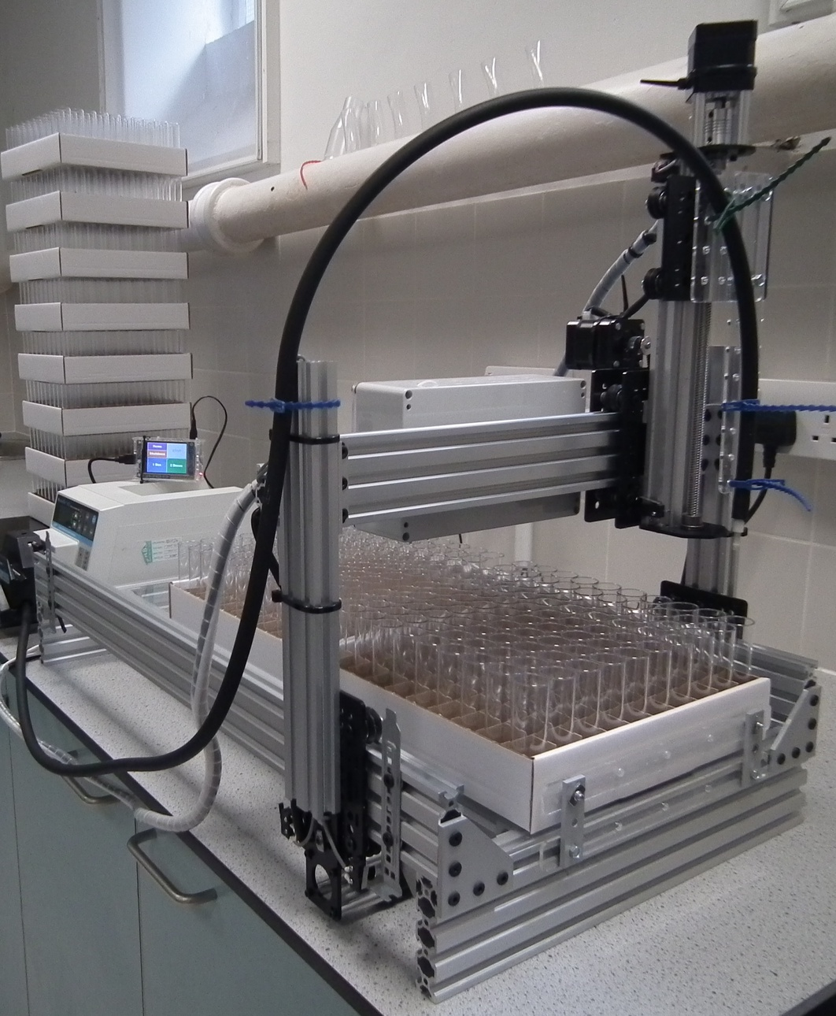
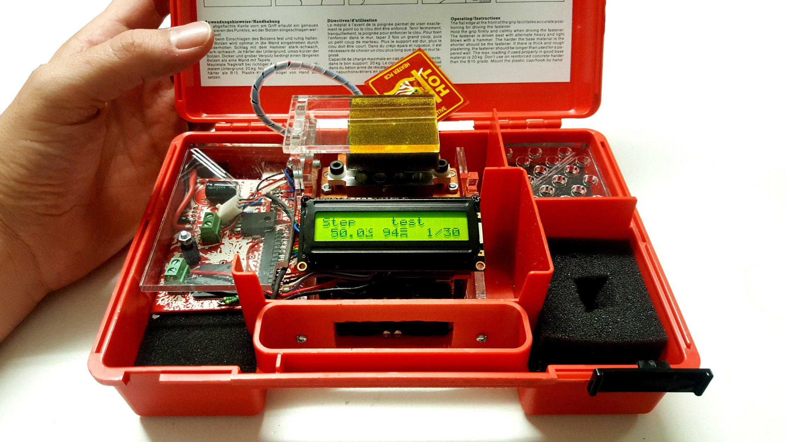
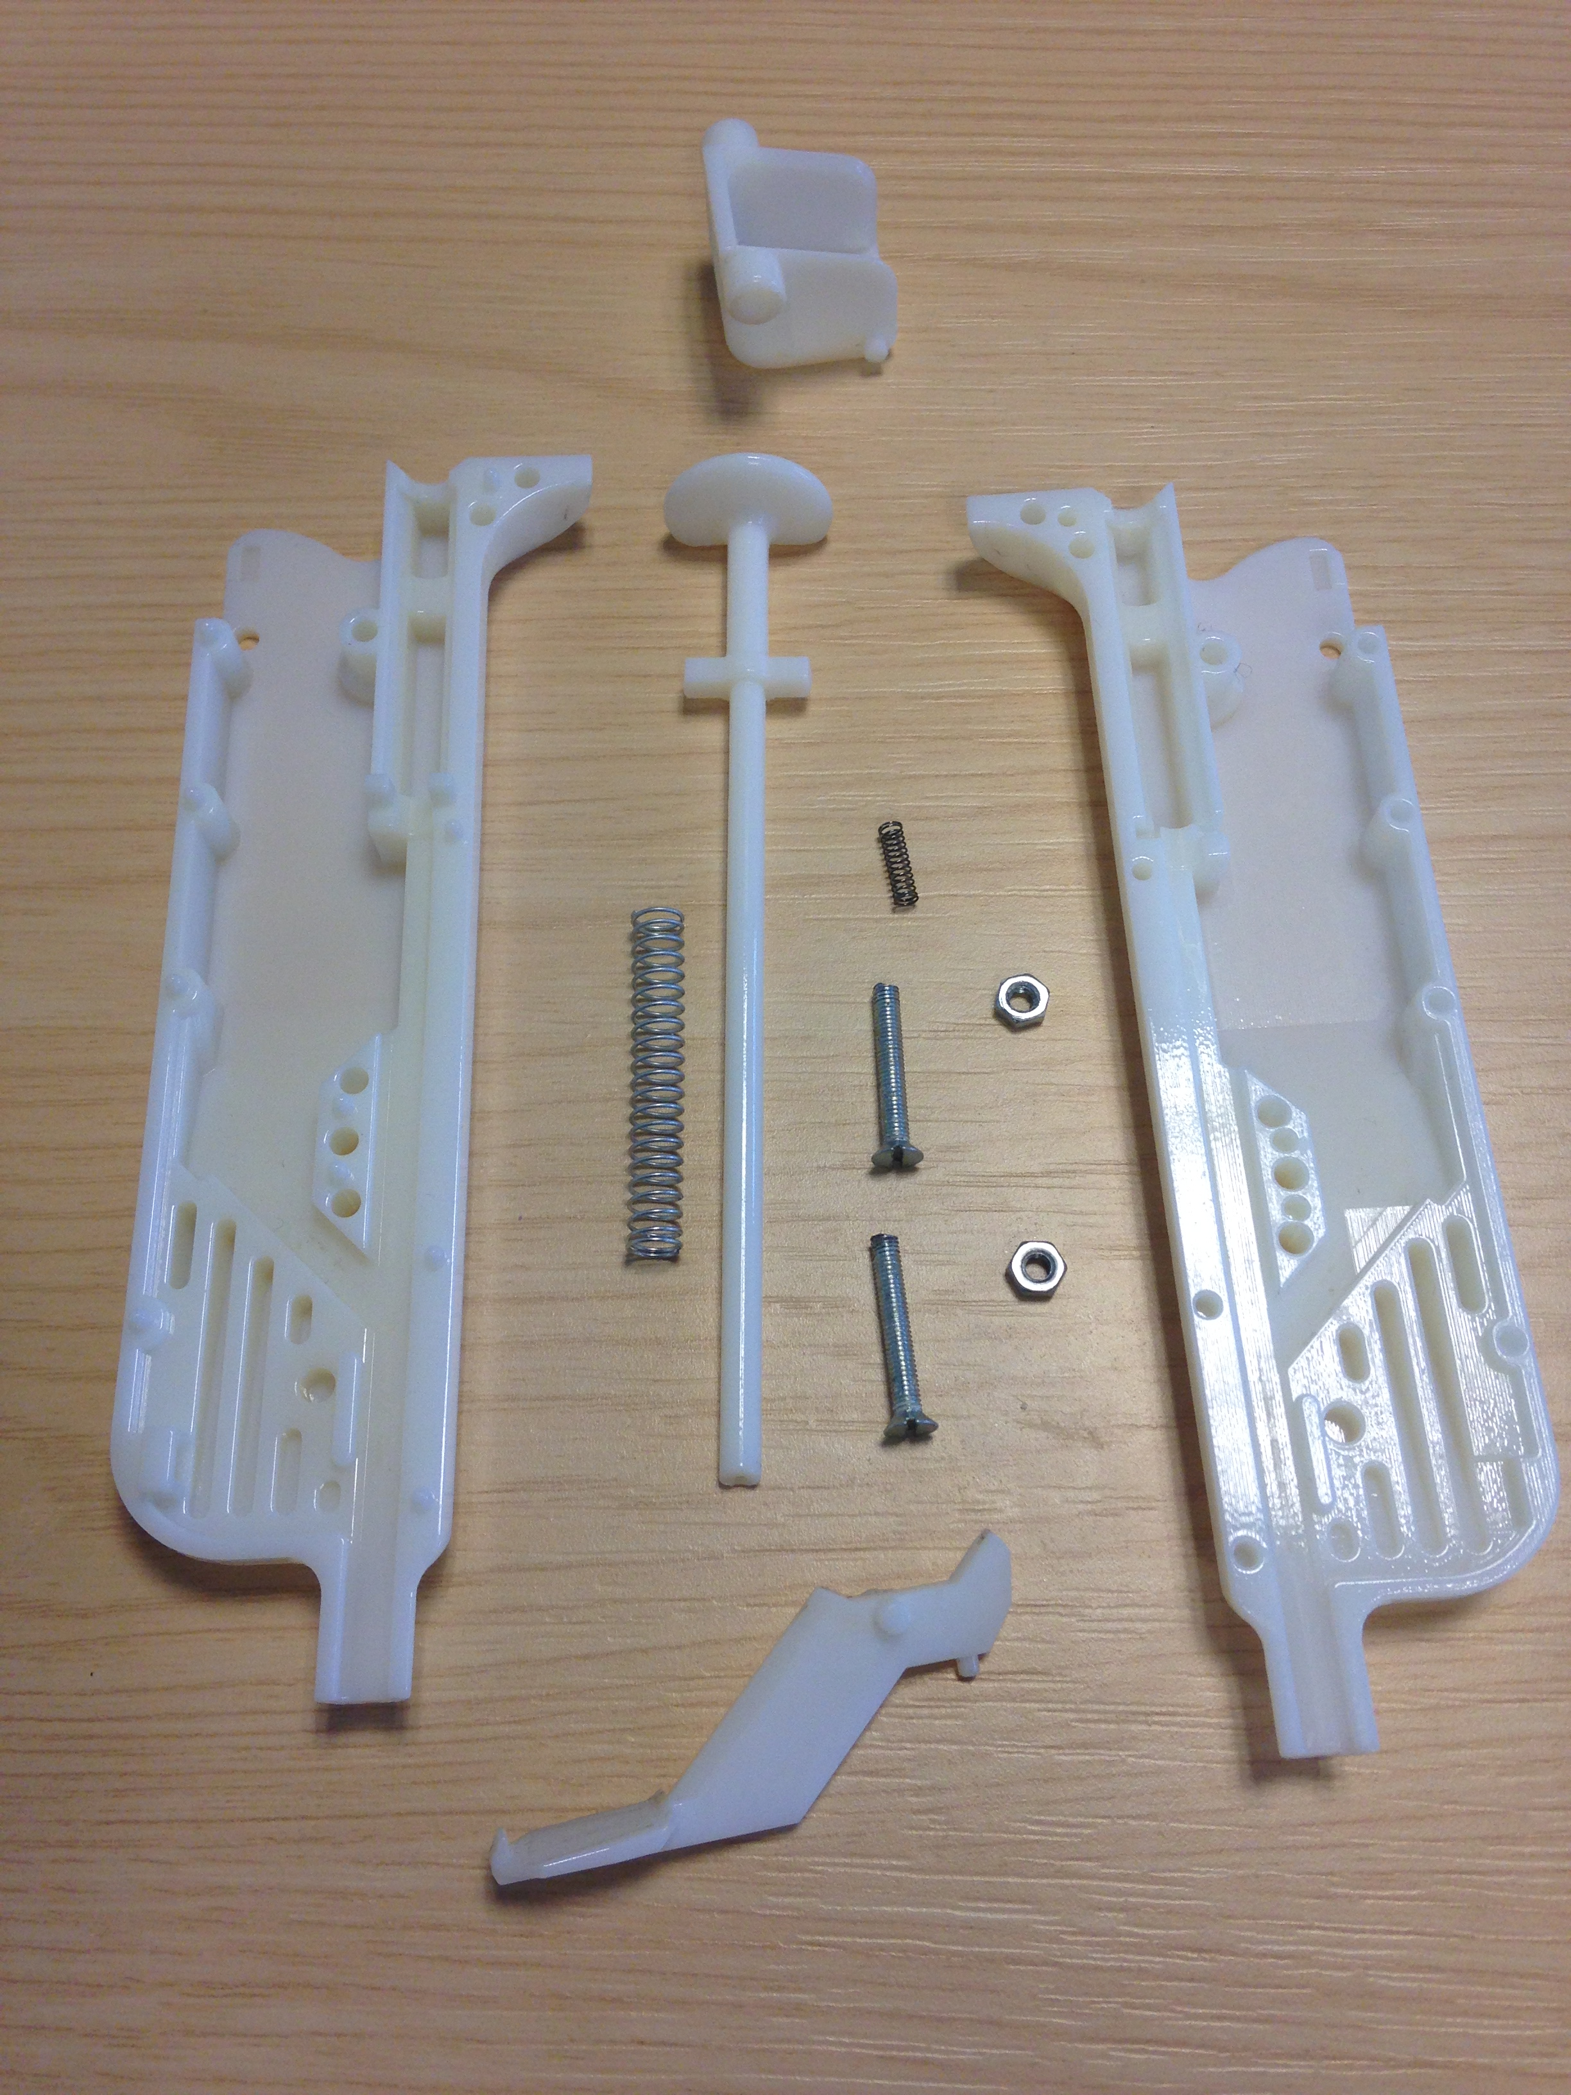


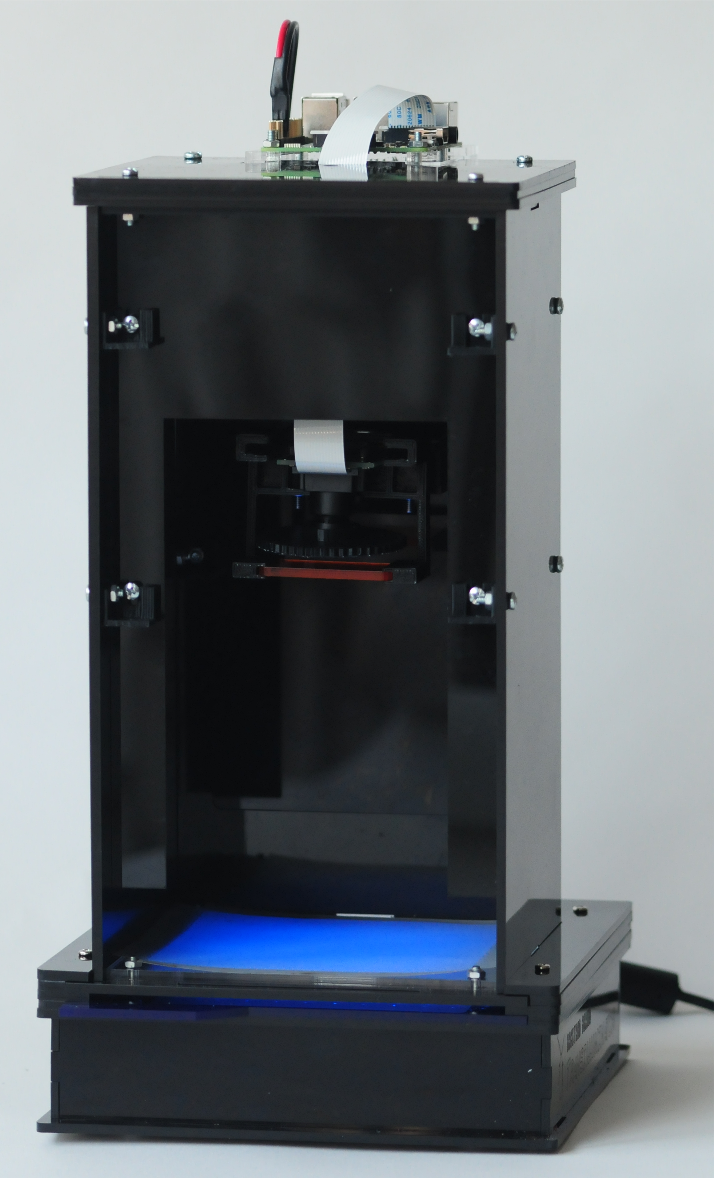
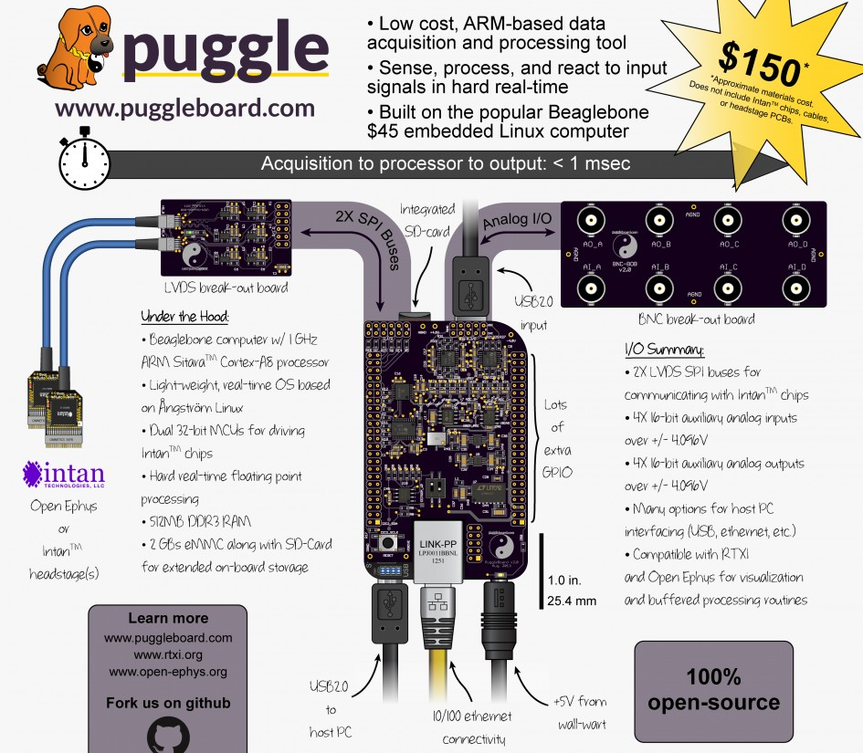

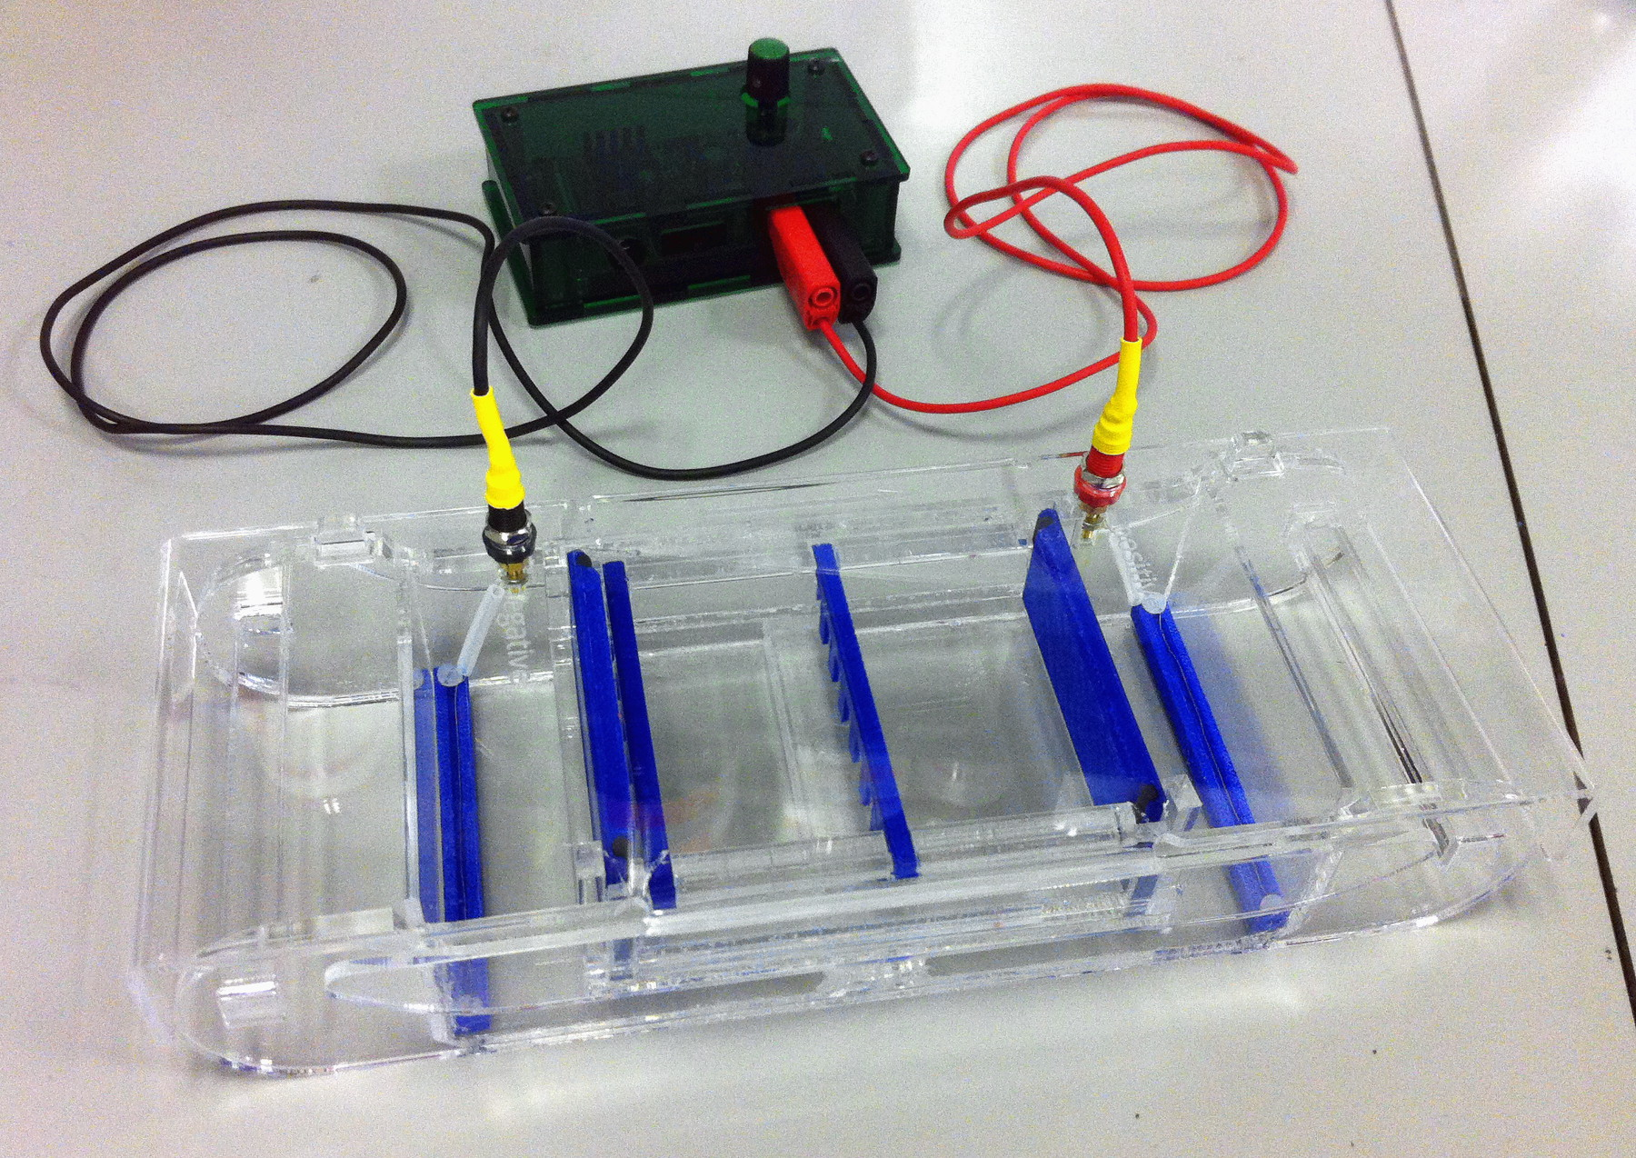
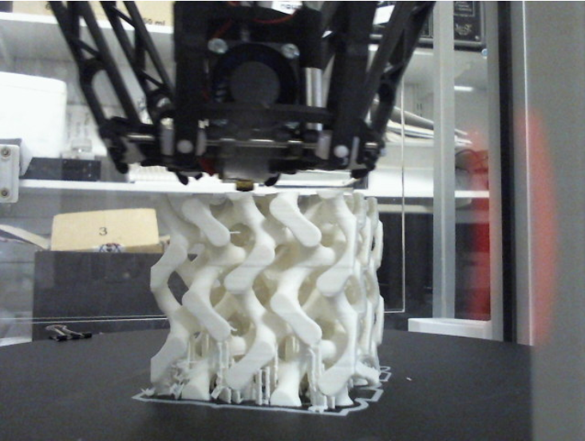

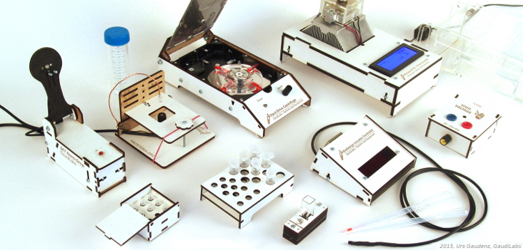
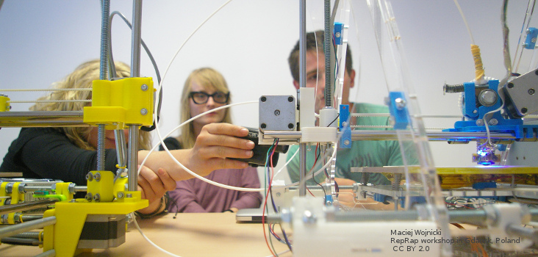


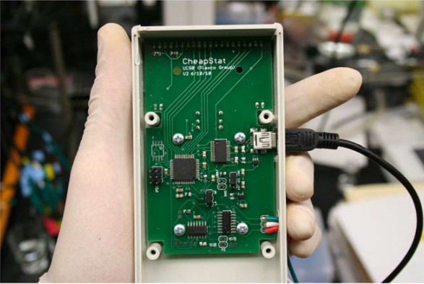
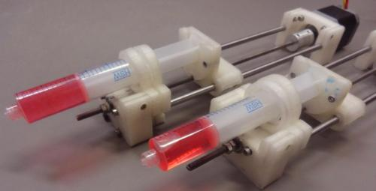

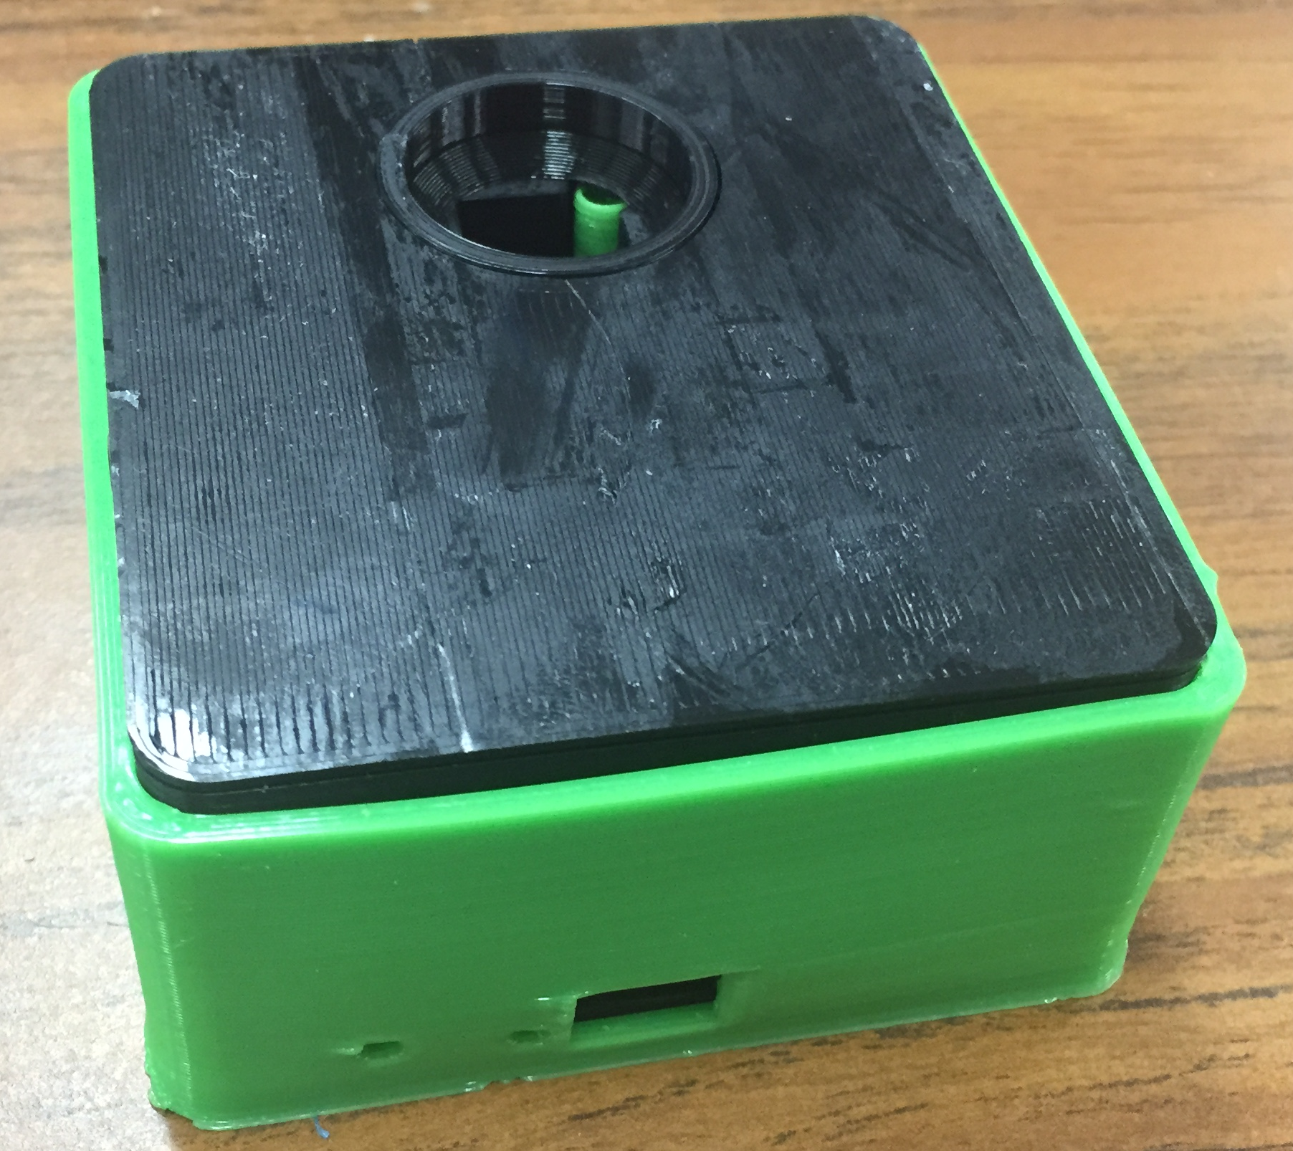
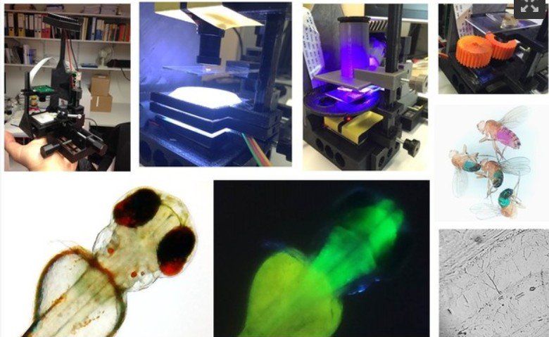







Make, design, share, publish …
Innovate with Open Science Hardware!
Introduction / Einführung
Links and QR-codes
Open Innovation does not only take place in the internet, but also with real physical tools and instruments. Websites and software, however, help us to design and share hardware more openly and efficiently. Open hardware starts to make a huge positive difference for scientist’s experiments and for hobbyists. Join the trend to benefit from lower hand-over losses in the lab, better reproducibility of experiments, lower cost, better data-control, understanding … and let others help you improve your tools!
This poster becomes interactive by using “QR codes” such as this. Just scan it with your phone to go to the website.
You may have to install a QR scanner app. There are many. I use “Barcode Scanner”
Open Innovation findet nicht nur im Internet statt, sondern auch mit realen Werkzeugen und Instrumenten. Webseiten und Software helfen uns jedoch Hardware zu designen und miteinander auszutauschen. Open Hardware bedeutet eine riesige Verbesserung für Experimentalwissenschaftler und Hobbyisten. Mache mit um zum Beispiel von besserem Wissenserhalt im Labor zu profitieren, von besserer Wiederholbarkeit von Experimenten, geringeren Kosten, besserer Daten Kontrolle, Verständnis … und lasse andere dir dabei helfen deine Werkzeuge weiter zu verbessern!
Dieses Poster wird interaktiv durch „QR codes“ wie diesen. Scanne ihn einfach mit deinem Handy um zur Website zu gelangen. Wenn noetig, installiere dazu eine der vielen QR Scanner Apps, z.B. „Barcode Scanner“.
What is it good for? / Was kann das?
3d-printed microscope at MozFest Youth Zone
Examples/ Beispiele
Unique Open Science Hardware / Einzigartig!
Open Science Hardware for lab customisation / … für anpassbare experimente
Science community platforms / Kollaborative Platformen fuer Wissenschaftsfelder
…for citizen science / für Freizeit-Wissenschaftler
Education and modelling / Bildung und Modelle
Open Labware for Biohacking
Open Hardware for making / Automatisierte Werkzeuge zum selber bauen
Low cost Open Science Hardware / Billige Instrumente
Tobey Wenzel
Mozilla Open Lead
Biophysicist at University of Cambridge
docubricks@gmail.com
MakerTobey (Twitter, GitHub, Thingiverse)

Slide 2

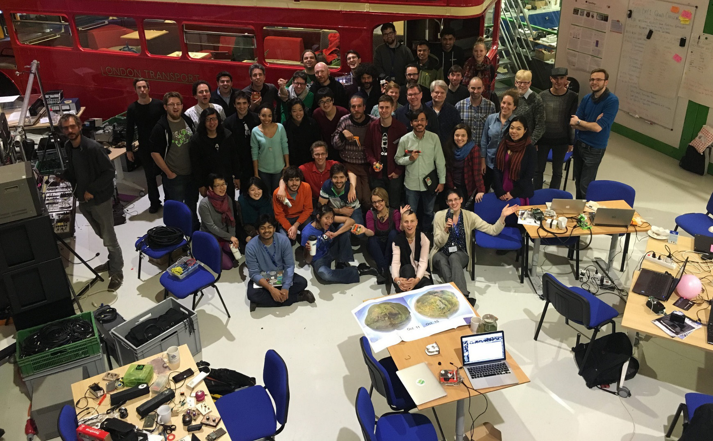
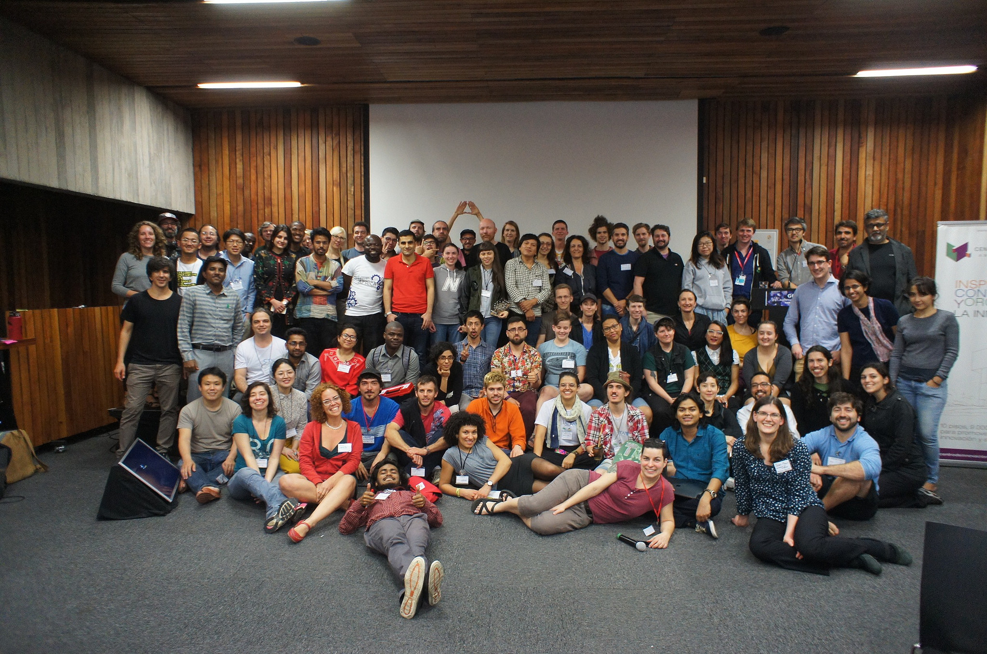


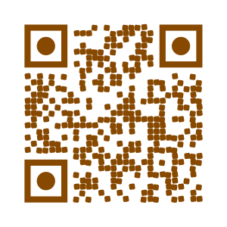




Make, design, share, publish …
Innovate with Open Science Hardware:
… get involved! / … mach mit!
Documentation is key! /
Dokumentation ist das A und O!
Join the movement! /
Werde Teil der Bewegung
The Open Source Hardware definition
At its core, Open Source Hardware is a shared hardware design file plus documentation and a free and open hardware licence (e.g. CERN OHL). In contrast to Free and Open Source Software, Open Hardware cannot be taken into use if the documentation is incomplete or difficult to understand. Documentation is the key to successful replication and (more importantly) to winning contributors who modify and improve the work!
Participate in the online forum !
Tausche dich im Forum aus!
Open Source Hardware ist im Kern eine Hardware Design Datei mit Dokumentation und einer Libre / Offenen Hardware Lizenz (z. B. CERN OHL). Im Gegensatz zu Free and Open Source Software, Open Hardware kann erst gar nicht benutzt werden, wenn die Dokumentation unzureichend oder zu schwierig ist. Dokumentation ist der Schlüssel das Projekt erfolgreich reproduzieren zu können und (noch wichtiger) Beitragende zu finden, die es modifizieren und verbessern.
Sign the manifesto!
Unterschreibe das Manifest!
http://openhardware.science/
We develop digital infrastructure to make the docu-mentation of Open Hardware in science easier and better. Check out our website www.DocuBricks.com for modular documentations!
Wir entwickeln digitale Infrastruktur um Open Hardware in der Wissenschaft einfacher und besser zu gestalten. Schau dir modulare Dokumentationen auf unserer Website an!
Come to the annual … Komm zum jährlichen …
Gathering of Open Science Hardware
Help develop digital infrastructure!
Hilf die Infrastruktur zu Entwickeln
Get Published! / Publiziere!
View publications, down-load the template and submit your own! /
Schau dir Publikationen an, lade die Vorlage herunter und publiziere dein Projekt!
Visit our GitHub repository to contribute ideas, issues and code!
Interagiere mit uns auf GitHub! Wir freuen uns auf Ideen, Problem Meldungen und Beiträge.
Scientist work almost exclusively with published literature. Get your project in the conversation!
We founded a community governed open access journal, the Journal of Open Hardware. We are currently the only journal that also peer-reviews accompanying hardware documentation. Contact us to get involved in the Journal initiative.
Wissenschaftler arbeiten fast ausschließlich mit publizierter Literatur. Bring dein Projekt ins Gespräch!
Wir haben ein gemeinschafts-geführtes Open Access Journal gegründet, das Journal of Open Hardware. Wir sind momentan die Einzigen, die Hardware Dokumentationen peer-reviewen. Kontaktiere uns!
DocuBricks is the centrepiece of our initiative to develop open infrastructure for Open Science Hardware to flourish. The DocuBricks format is an open, modular documentation structure for high-quality presentation of open hardware projects. We are looking for contribu-tors for the website, rewriting the off-line editor for online use, help integrating the tool into partner platforms, improve user-interfaces, and mentor a diverse set of cool projects using DocuBricks. We are also involved in building a wider set of collaboration and publishing tools, to be used by the Journal and others.
Wir enwickeln wir nur Englischen code.
Other popular journals / Andere Journale: PLOS, HardwareX, etc. Repositories / Websammlungen: Thingiverse, Wevolver, Hackster, OHR,etc.
Tobey Wenzel
Mozilla Open Lead
Biophysicist at University of Cambridge
docubricks@gmail.com
MakerTobey (Twitter, GitHub, Thingiverse)
Poke projects on Twitter to open up designs and publish! #OpenHardware @journalopenhw #DocuBricks @GOSHCommunity

